Slide 1
Rapport d'Activités
2023

Slide 2
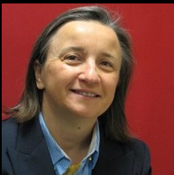
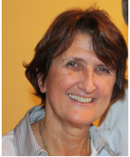
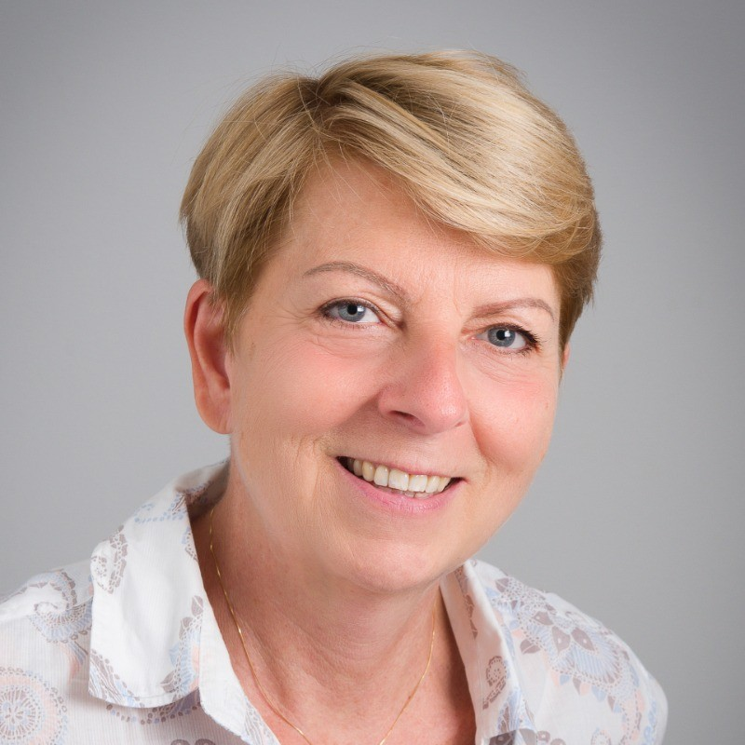
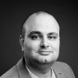
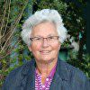
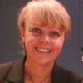
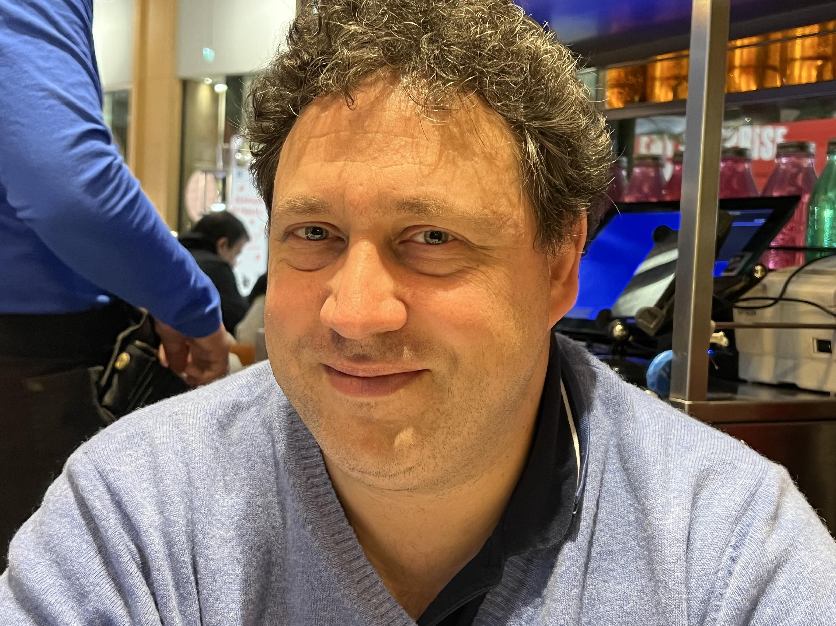
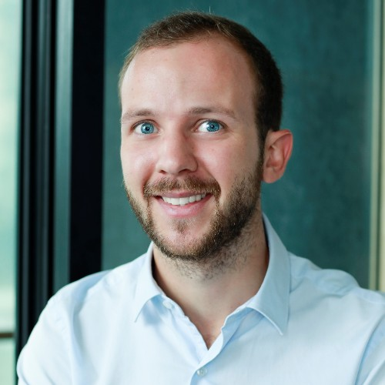
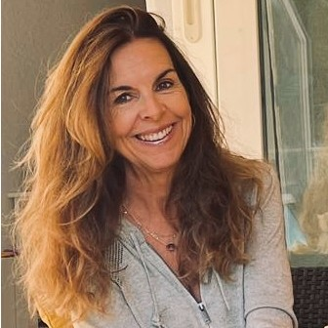
Organisation 2023
Sylvie Duhamel
Trésorière
Véronique Raimbault
Présidente
Instances Ecole
Anne-Marie Seguin
Secrétaire générale
Groupes et Com Réseaux
Ahmed Chreif
Référent SI , DPO
Gaëlle Mangeon
Relation Ecole
Reseau Femmes
Marie-Françoise Darpas
SAIGEPA
Marie-Pierre Orain
Relations Ecole
Patrice Martinet Annuaire
Thomas Cazor
Réseau Entrepreneurs
Anne Dubar
Mentorat
Malgré une forte motivation, la mobilisation des membres de notre équipe - 100% bénévole - a été plus difficile en raison de leurs contraintes.
Ainsi, toutes les actions souhaitées pour poursuivre nos ambitions n’ont pas pu être menées.

Slide 3
Quid de nos ambitions de 2023

Slide 4
Notre ambition : un réseau visible et solidaire
Nos priorités 2023
Axe solidarité
Plus de solidarité
- au sein du réseau des diplômé.es EPF
- et des étudiants futurs diplômé.es.
Plus de services
en lien avec notre annuaire/base de données
et avec la carrière professionnelle/ emploi
Plus d’innovation
en lien avec l'entrepreneuriat
et les jeunes diplômés
Axe Services
Axe innovation
La mobilisation difficile de l’équipe freine nos réalisations

Slide 5
Fédérer et animer notre réseau d’alumni et de futurs diplômé.es
Axe Solidarité
Identifier, animer et rendre visible des communautés de « Role Model »
thèmes : high Tech International , leadership, RSE, entrepreneurs, sportifs haut niveau
mener les interviews de parcours
Réalisé : Identification de 70 % des profils actifs via l’analyser Millionroads, couplé à linkedin. Participation à tables rondes co-organisées avec l’Association Ecolophi de Cachan.
A faire : actions de ciblage, et d’animation ensuite
Poursuivre la création de Groupes (Métier, géographiques, Entreprise…). Renforcer leur visibilité
Réalisé : groupe Canada, Ingénierie et Santé, Supply Chain, Entrepreneurs Autonomes, Golf : L’EPF a gagné en 2023 le tournoi de Golf des Grandes Ecoles, 2ème victoire après celle de 2017.
A faire : créer d’autres groupes Métier (proposition début 2024 d’un nouveau groupe Energie) ou géographiques ainsi que des groupes en Entreprise (action démarrée en 2024 avec le groupe BNP Paribas). + animer ces groupes par des évènements type afterworks et/ou publication de contenu sur le site aepf relayés sur linkedin.
Accélérer la croissance et la fiabilité du groupe linkedin EPF Alumni
Visibilité auprès des entreprises
Critère pour certains classements d’écoles d’ingénieurs
Relais de contenu vers les alumni, en provenance de site aepf ou de posts linkedin
Réalisé : 2423 membres du groupe linkedin soit 25 % des actifs
A faire : faire mieux connaître la fonctionnalité de synchonisation entre le profil linkedin et la base annuaire

Slide 6
Fédérer et animer notre réseau d’alumni et de futurs diplômé.es
Axe Solidarité
Développer les rencontres inter-générationnelles
Réalisé :
Soirées d’anniversaire des promos en 3 le 31/3/23 : 120 participant.es, anniversaire des promos en 8 le 28/11: 45 participant.es
Afterwork Alumni/Elèves le 13/06/23 dans Paris: 76 participant.es dont 16 élèves.
Evènements “connect the dots” co-organisés en visio avec l’Ecole : 6 alumni partagent leur métier avec environ 60 élèves élèves.
Energie& Environnement le 23/05/23 (Montpellier)
Numérique&Data le 13/02/24 à (Montpellier et Cachan)
“Alumni Job Fair” le 19/10/23 : forum Alumni/ Elèves avec stands par métier. 45 alumni, plus de 200 élèves
A faire : renouveler les rencontres type Afterwork, celui du 13 juin ayant été largement plébiscité
renouveler les rencontres Alumni / Etudiants type “Alumni Job Fair”
Développer le mentorat
Réalisé :
Lancement du programme de mentorat en novembre 2023, ciblé sur la Majeure MIN (Ingénierie et Numérique) .
Présentation aux élèves de la majeure MIN en janvier. => 21 élèves demandeurs, 31 alumni candidats pour être Mentor.
A faire : “matching” Mentor/Mentoré

Slide 7
Développer les services de l’Association auprès des alumni
Axe Services
Renforcer la fiabilité et la complétude des informations de notre annuaire
l’annuaire est l’organe central pour toutes les actions de fédération et d’animation de notre réseau.
13 500 diplômés dans notre base de données, dont 60% avec adresse email ou postale. La validité de ces adresses email n’étant confirmée que pour moins de 40% ( basé sur le taux d’ouverture des mailings)
Les fonctionnalités de l’annuaire en ligne permettent des recherches multi-critères, dont la Majeure, l'Entreprise et le Secteur d’Activité
Réalisé :
Campagne de mise à jour des coordonnées annuaire fin 2022 : le nombre de mises à jour a plus que doublé en 2023 (720 mises à jour par les membres) versus l’année précédente (300).
A faire :
renouveler les campagnes de mise à jour de l’annuaire, avec pour objectif d’avoir une complétude de mise à jour maximum en 2025, année des 100 ans de l’EPF. Nous avons pour projet à cette occasion d’éditer un annuaire papier.
Renforcer la visibilité de notre service d’offres d’emploi.
fonctionnalité de recherche d’offres en ligne avec recherche multi-critères.
plus de 35 000 offres d’emploi publiées en 2023, moins de 500 vues.
A faire :
revoir la stratégie de communication (push d’offres..).

Slide 8
Axe Marketing
Faire émerger un Identité Innovation et Entrepreneuriat au sein des alumni
Axe Innovation
Organiser un évènement marquant centré autour de l’Innovation avec des pitchs de startups issues de l’EPF et des témoignages d’alumni EPF
besoin : d’identifier des sponsors (Entreprises, EPF…) , les startups, et les intervenants inspirants
Actions :
L’évènement envisagé n’ayant pas pu être réalisé en 2023 par manque de disponibilité des membres de l’équipe, étudier l’opportunité de le programmer en 2024.
Capitaliser sur le groupe existant “Entrepreneurs autonomes” - 15 membres.

Slide 9
Axe gouvernance – renforcer notre influence
Notre représentation au sein de la Fondation EPF s’est structurée
- Concertation au sein des Alumni du CA de la Fondation en préalable au CA
Candidature Aline Bourdin proposée au bureau de la Fondation suite départ MO Crinon
(sera actée en février 2024)
Participation aux workshop sur la vision de l’école
Communication sur l’observatoire des carrières des Alumni aux membres du CA
Proposition d’actions concertées en cohérence avec la stratégie de l’Ecole
Notre influence au conseil de perfectionnement reste limitée par rapport à nos ambitions
- Apporter de l’expertise aux cursus de formation
- Apporter de l’expertise à des projets élèves innovants
- Apporter de l’expertise à la Junior Entreprise
Rapport d’Activités 2023

